Slide 1
Giới thiệu về
GIẢI TRÌNH TỰ GEN THẾ HỆ MỚI
Ngày 22 tháng 02 năm 2025
TS. Lưu Phúc Lợi
Email: luu.p.loi@googlemail.com
Zalo: 0901802182

Slide 2
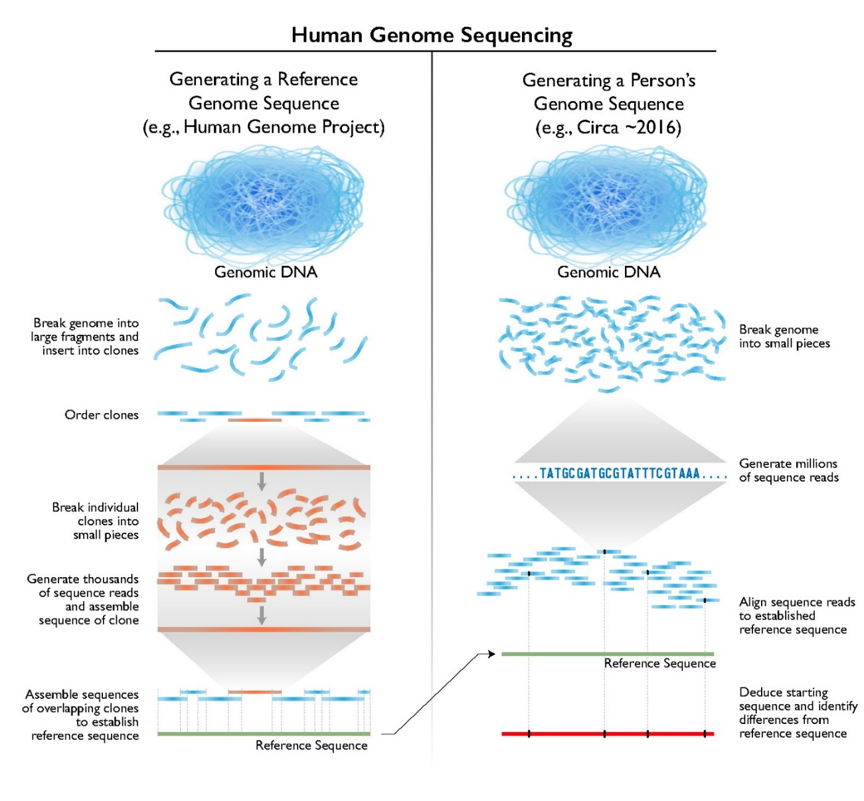
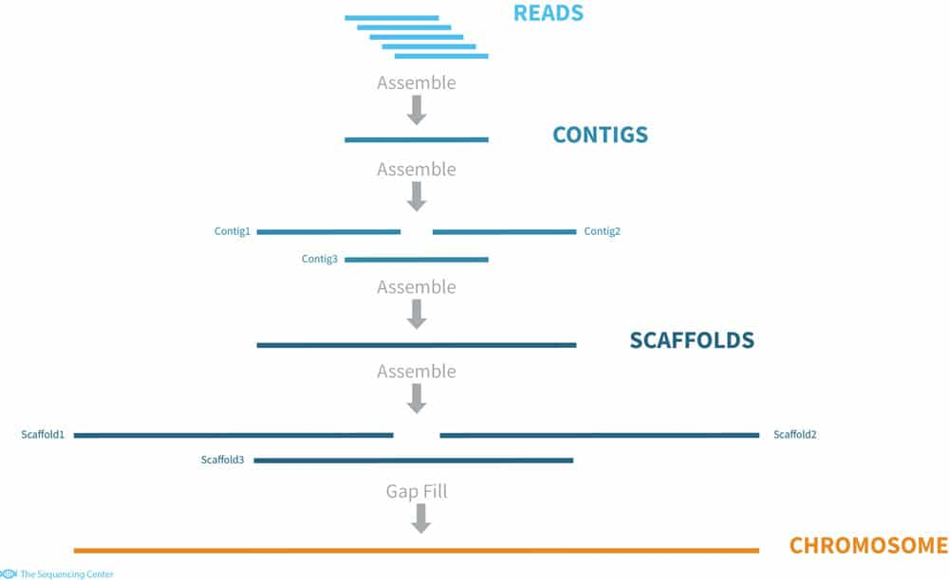
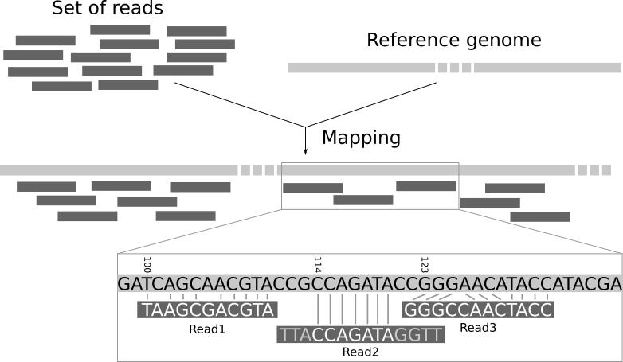
Giải trình tự gen thế hệ mới (NGS)
De novo assembly
Mapping to reference
https://www.genome.gov/about-genomics/fact-sheets/Sequencing-Human-Genome-cost

Slide 3
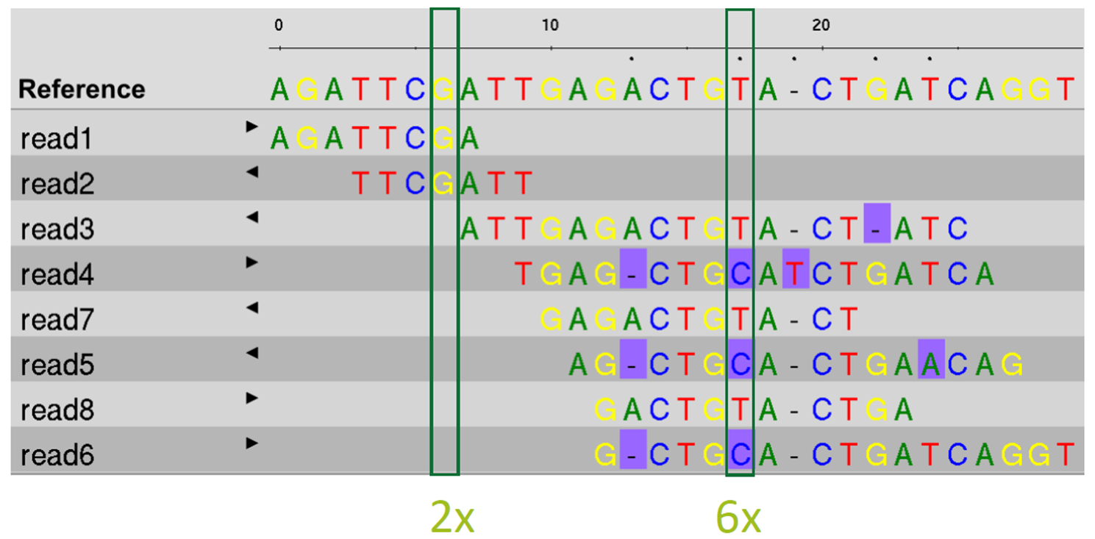
Kết quả của mapping

Slide 4
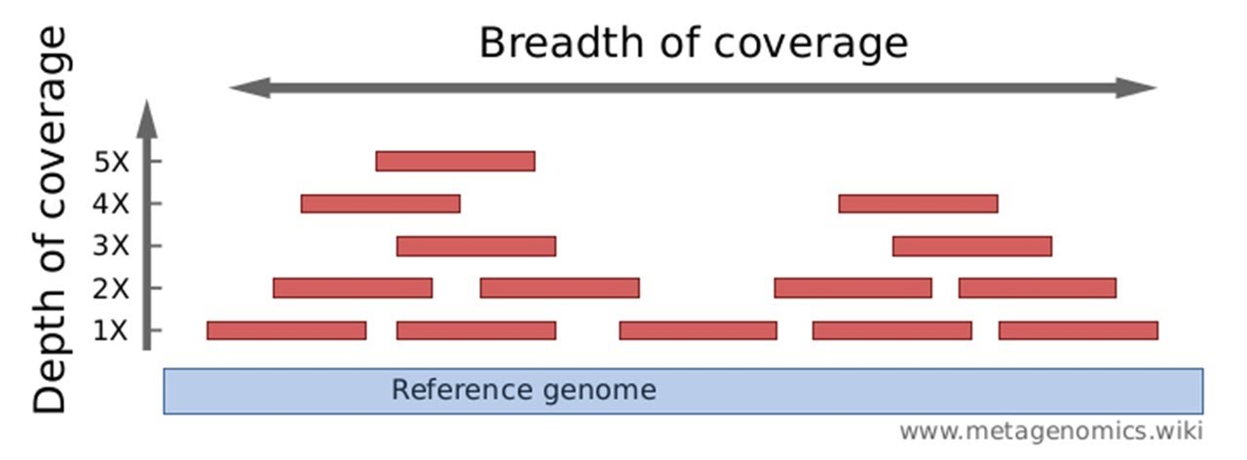
Depth vs Breadth of Coverage

Slide 5
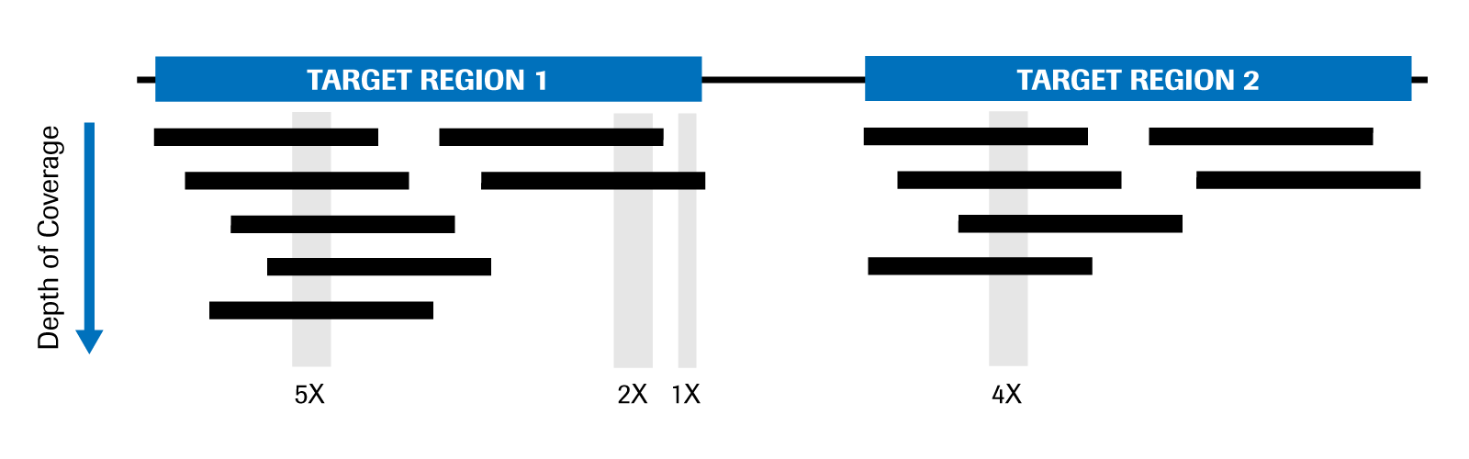
Depth of Coverage
https://sequencing.roche.com/us/en/article-listing/metrics-for-target-enriched-ngs.html

Slide 6
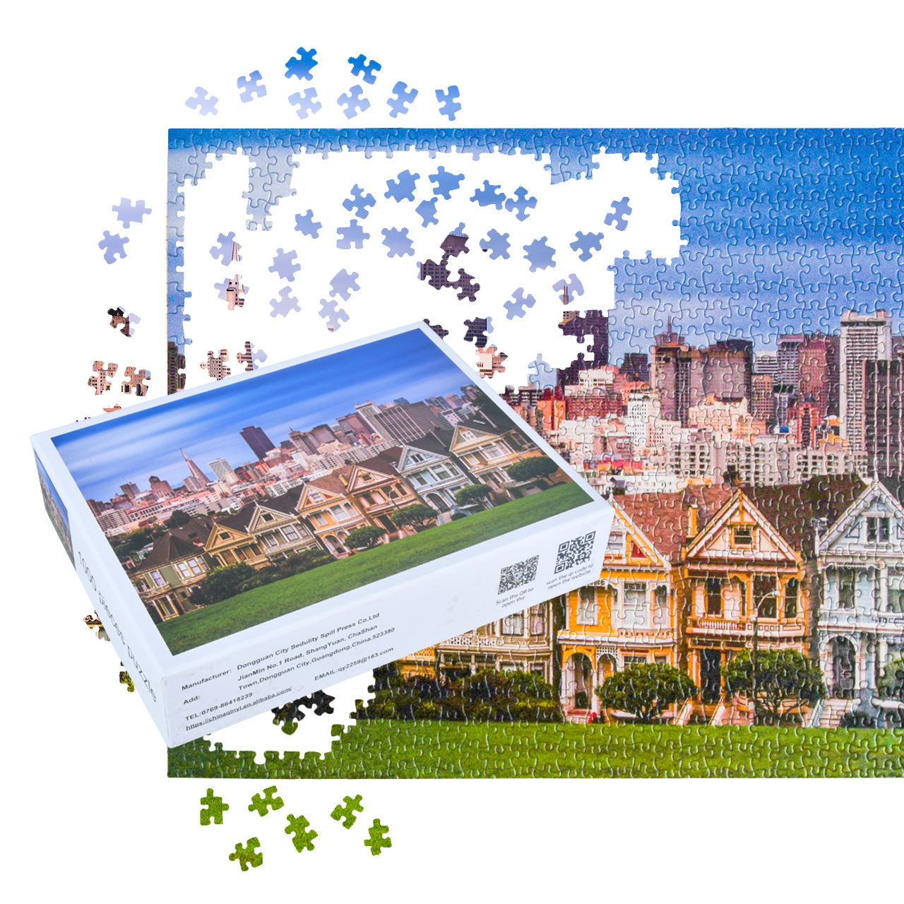

Giải trình tự gen thế hệ mới (NGS): Có hệ gen tham chiếu
De novo assembly
Mapping to reference

Slide 7
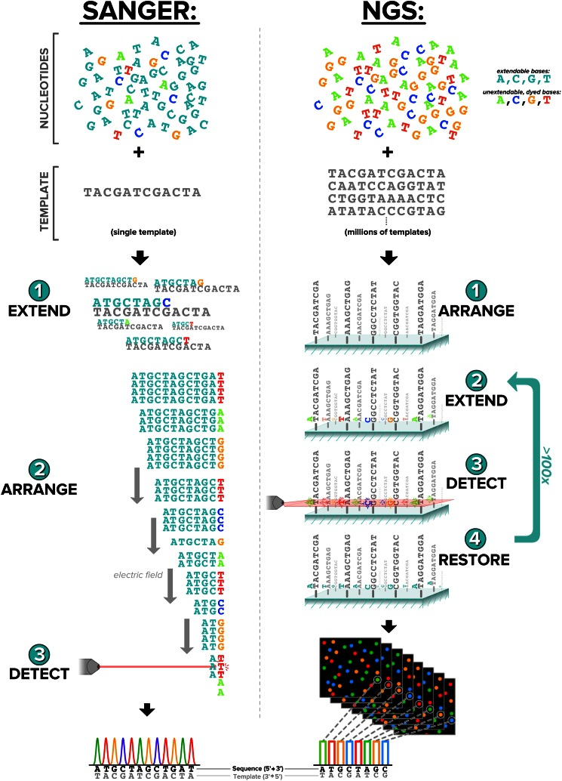
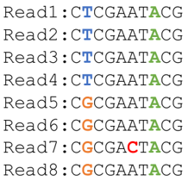
Giải trình tự gen thế hệ mới (NGS): giải trình tự song song
10.1007/s40142-015-0076-8

Slide 8
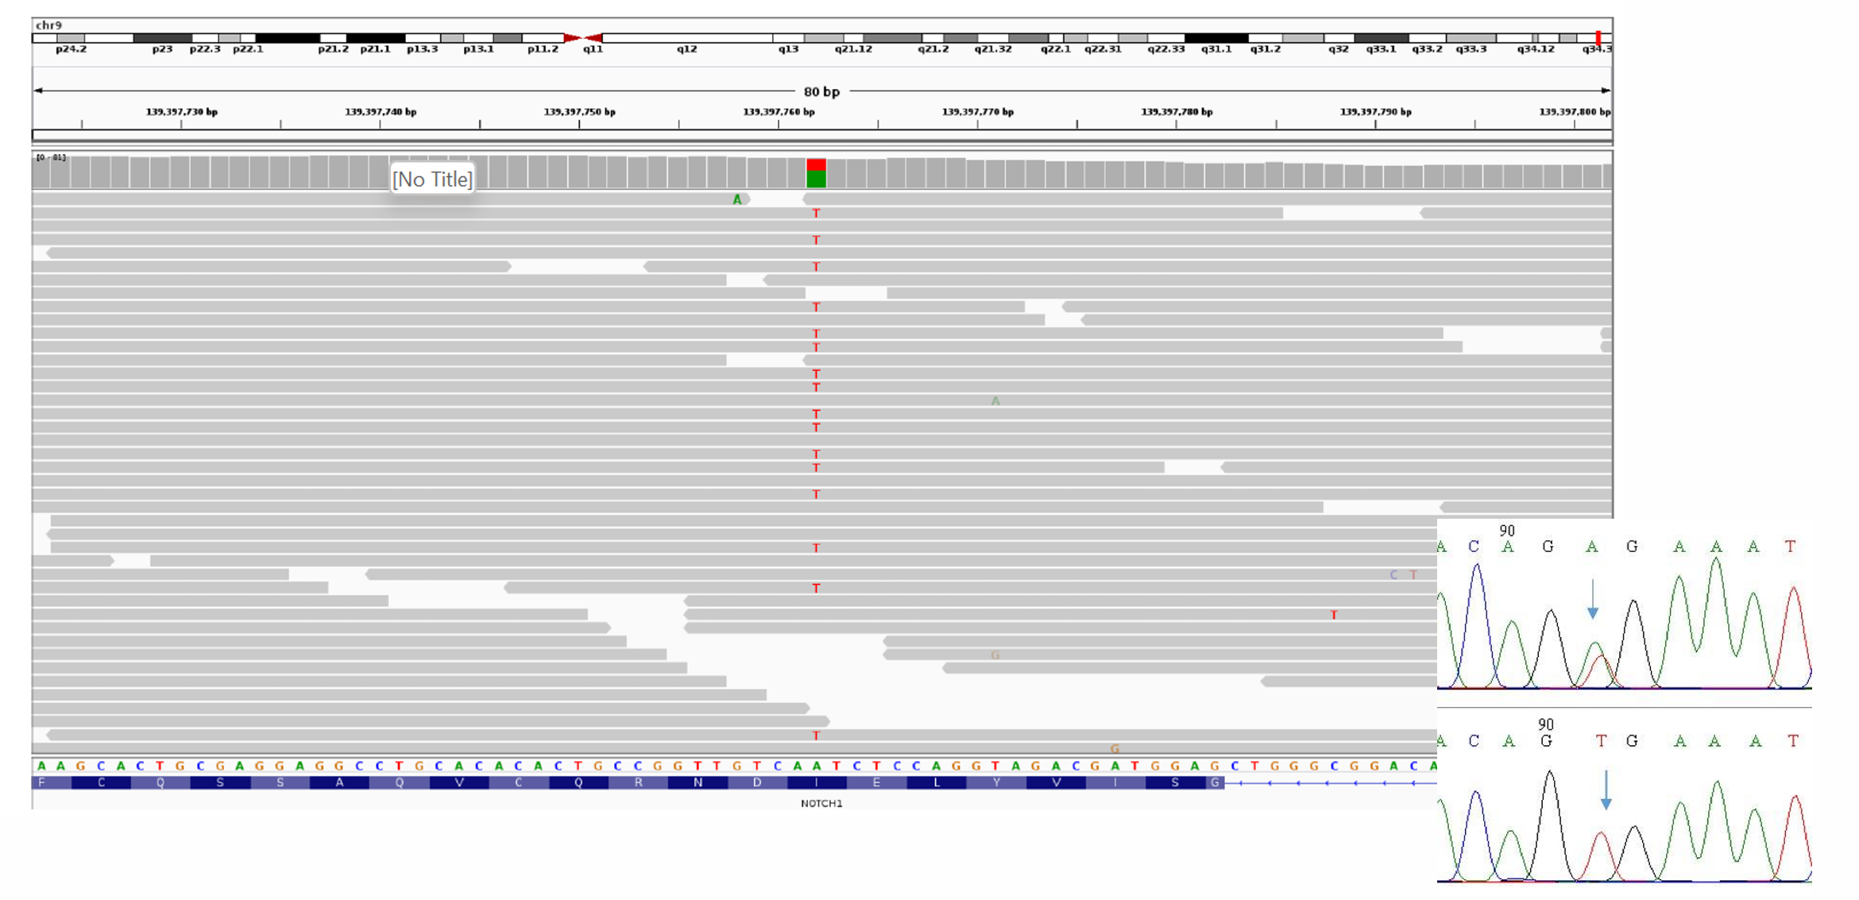
NGS vs Sanger

Slide 9
Ví dụ mối quan hệ của
BIẾN THỂ GEN và BỆNH DI TRUYỀN

Slide 10
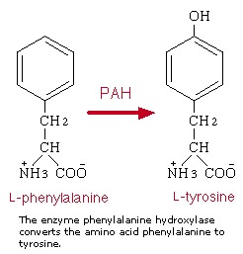
Phenylketonuria (PKU): Rối loạn chuyển hóa di truyền
Nguyên nhân do thiếu hụt enzyme phenylalanine hydroxylase.
Sự mất enzyme này dẫn đến suy giảm trí tuệ, tổn thương cơ quan, tư thế bất thường.
Tần suất xảy ra PKU khác nhau giữa các nhóm dân tộc và các vùng địa lý trên toàn thế giới. Ở Hoa Kỳ, PKU xảy ra ở 1 trong 25.000 trẻ sơ sinh.
Hầu hết các trường hợp PKU được phát hiện ngay sau sinh bằng sàng lọc sơ sinh và điều trị được bắt đầu ngay lập tức.
https://www.ncbi.nlm.nih.gov/books/NBK22253/

Slide 11
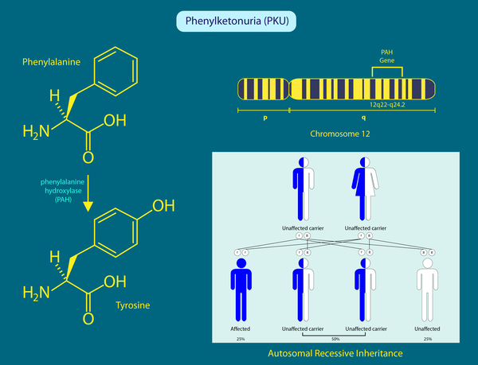
Phenylketonuria (PKU): Rối loạn chuyển hóa di truyền
Tên khác của PKU
Folling disease
Folling's disease
PAH deficiency
Phenylalanine hydroxylase deficiency
Phenylalanine hydroxylase deficiency disease
https://medlineplus.gov/genetics/condition/phenylketonuria/

Slide 12
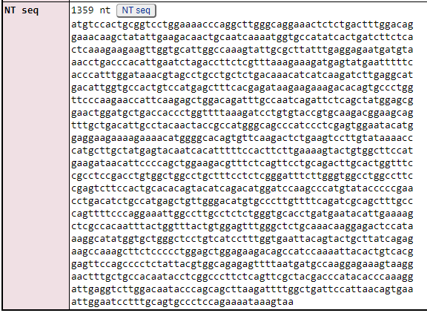
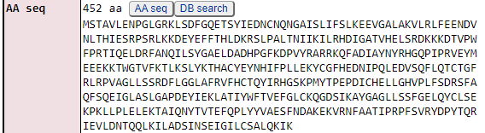
Trình tự gen PAH ở người - Homo sapiens (5053)
Gene (Nucleotide)
Protein (Amino Acid)
https://www.genome.jp/entry/T01001:5053

Slide 13
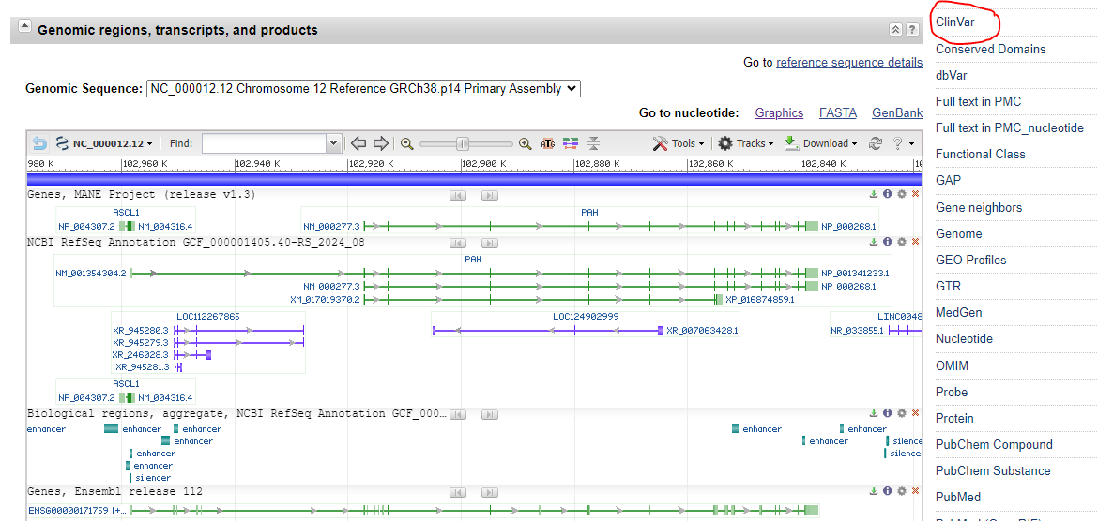
Gen PAH
https://www.ncbi.nlm.nih.gov/gene/5053

Slide 14
Variants in PAH

Slide 15
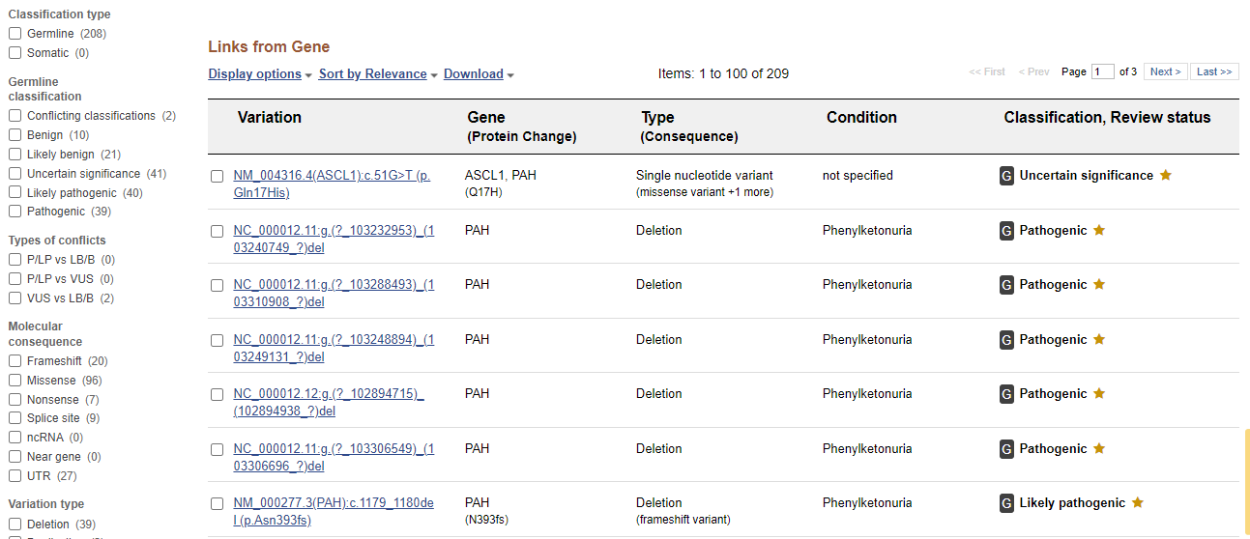
Cơ sở dữ liệu ClinVar cho gen PAH
https://www.ncbi.nlm.nih.gov/clinvar?LinkName=gene_clinvar&from_uid=5053

Slide 16
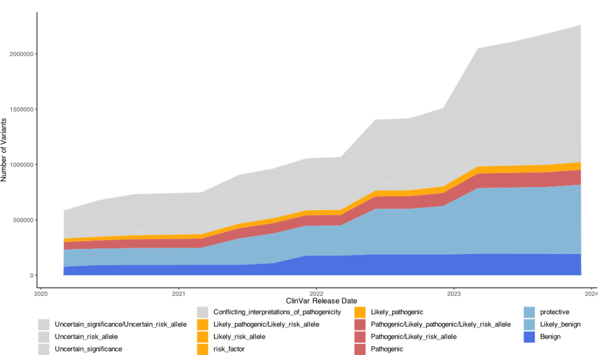
Overview of ClinVar release trends over time
The classes have been divided into five colors to represent the degree of pathogenicity, from blue (benign) to red (pathogenic) with gray representing variants that are of uncertain clinical significance or have no clinical significance.
10.1186/s12967-024-05508-w

Slide 17
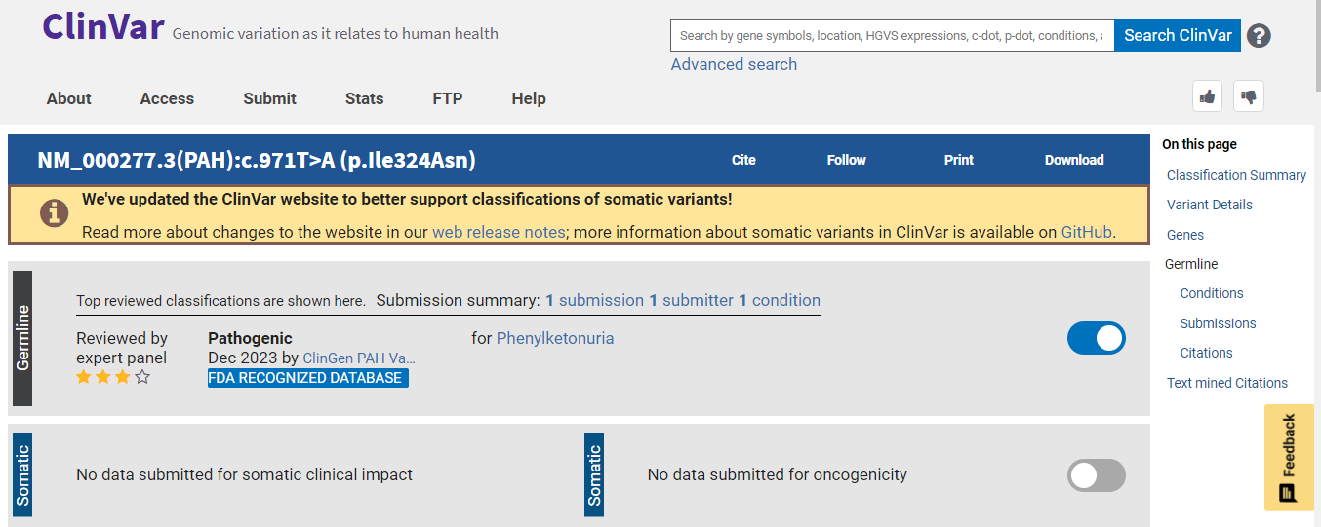
Biến thể gây bệnh - Pathogenic variant in PAH NM_000277.3(PAH):c.971T>A (p.Ile324Asn)
https://www.ncbi.nlm.nih.gov/clinvar/variation/2682170/

Slide 18
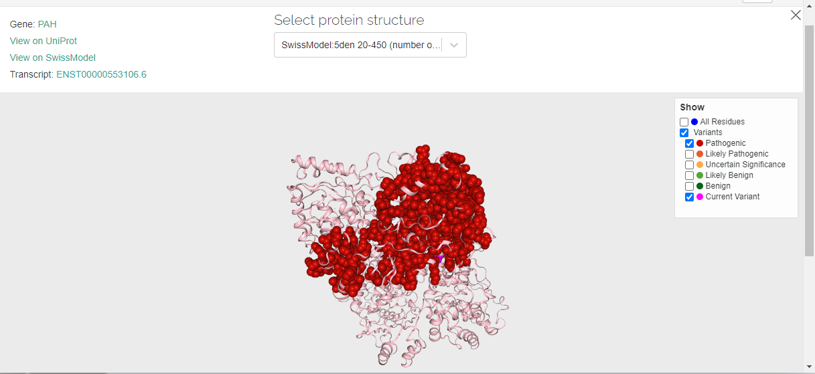
Các biến thể gây bệnh trên gen PAH
https://varsome.com/variant/hg38/chr12%3A102844430%3AA%3AT?

Slide 19
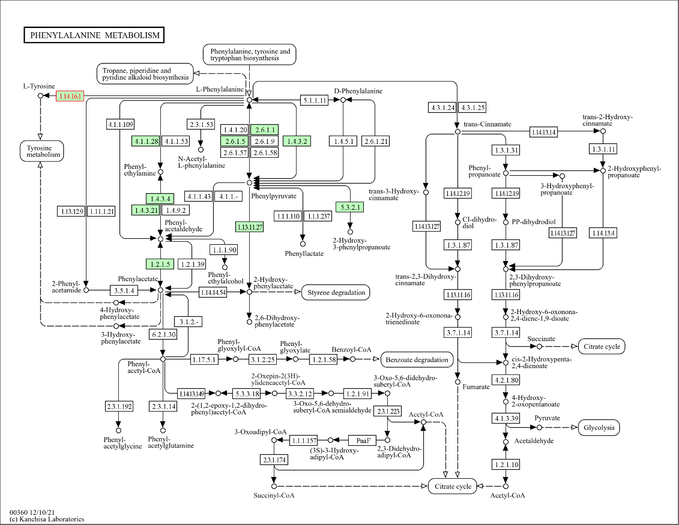
PAH: chuyển hóa Phenylalanine thành Tyrosine
https://www.genome.jp/pathway/hsa00360+5053

Slide 20
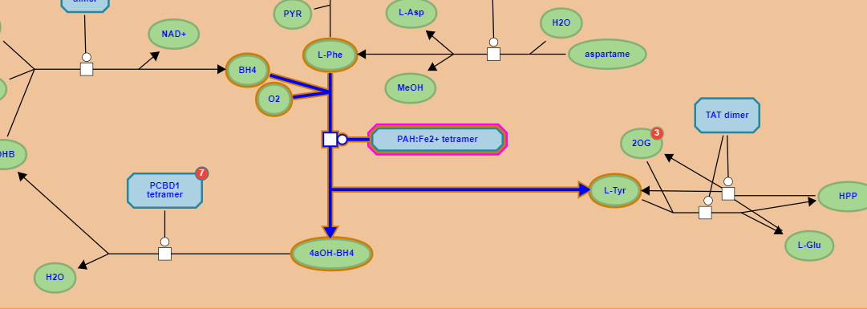
PAH: chuyển hóa Phenylalanine thành Tyrosine
https://reactome.org/PathwayBrowser/#/R-HSA-8963691&SEL=R-HSA-71118&PATH=R-HSA-1430728,R-HSA-71291&FLG=UniProt:P00439

Slide 21
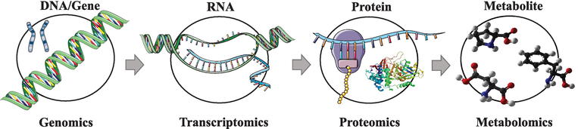
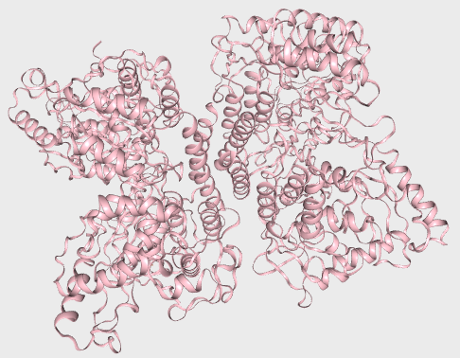
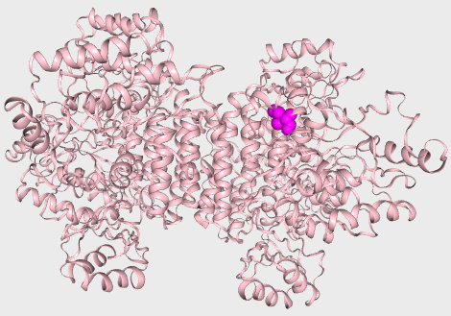

Mối liên kết: Biến thể gen và bệnh di truyền
PAH gene
Ref …ATCGAT…
P1 …AACGAT…
NM_000277.3(PAH):c.971T>A
PAH mRNA
Ref …AUCGAU…
P1 …AACGAU…
NM_000277.3(PAH):c.971T>A
PAH protein
Ref …Ile-Asp…
P1 …Asn-Asp…
NM_000277.3(PAH):p.Ile324Asn
PAH
Ref Phe → Tyr
PAH
P1 Phe → Tyr
10.5772/intechopen.71769

Slide 22
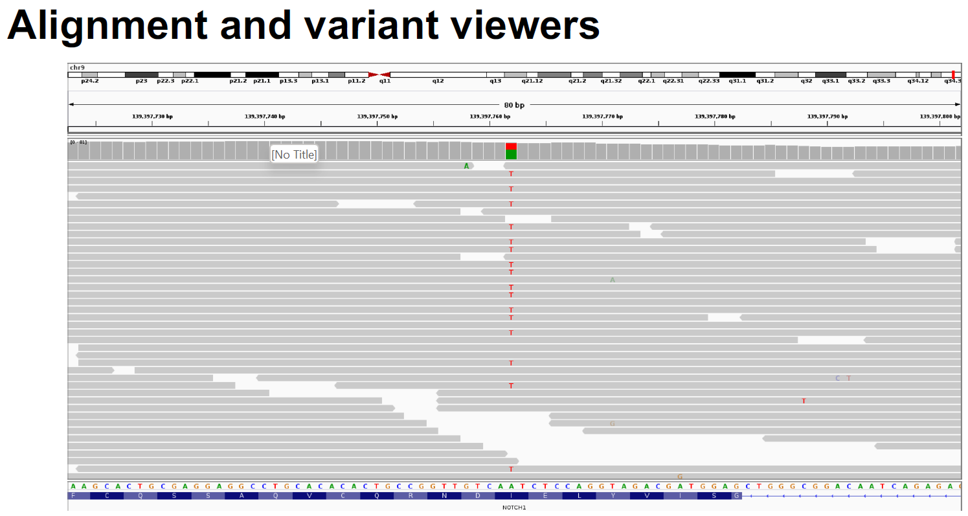

Slide 23
Xin chân thành cảm ơn!
Luu Phuc Loi, PhD
Email: luu.p.loi@googlemail.com
Zalo: 0901802182

